Slide 1




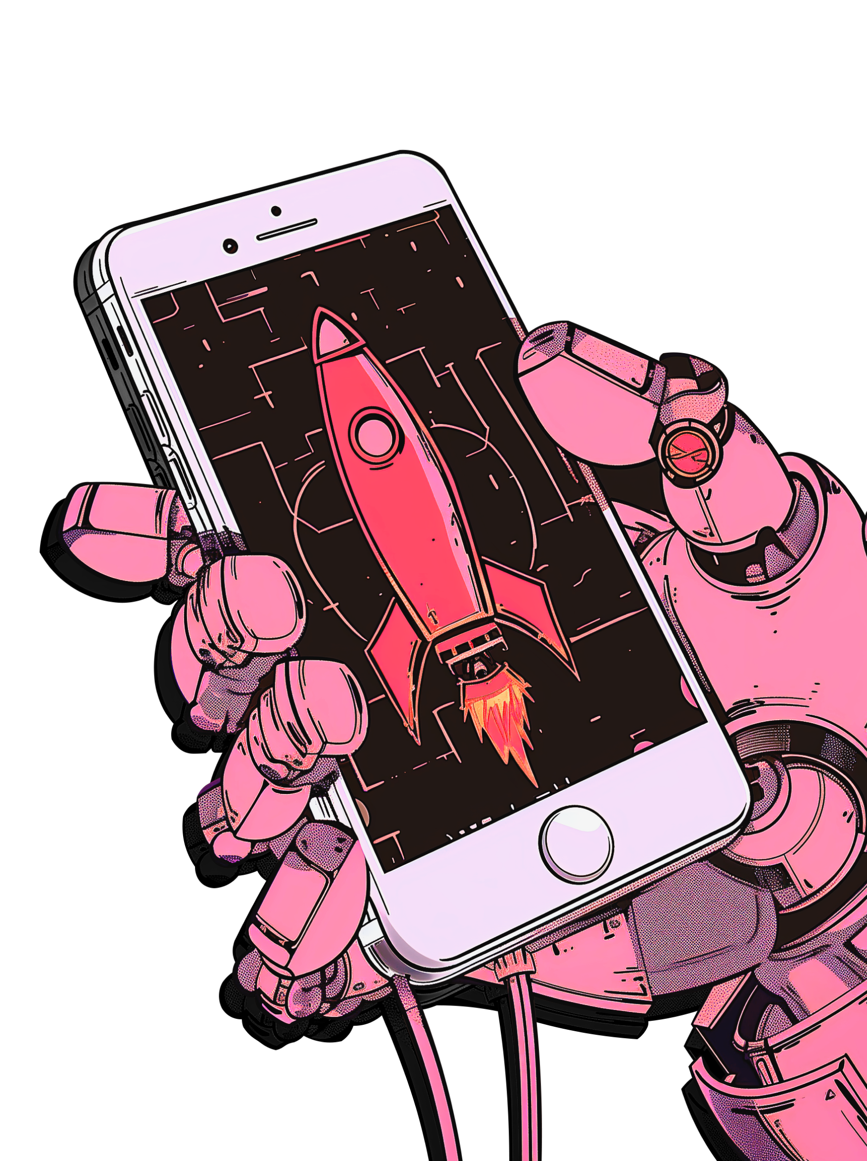


ТЕХНО.про
Разработка программного обеспечения для управления инфраструктурой цифровой подстанции

Slide 2
АКТУАЛЬНОСТЬ ИДЕИ
Потребность/задача: Оптимизация процессов управления и повышения надежности работы подстанций при минимальных инвестициях в модернизацию существующей инфраструктуры.
Масштаб решаемой задачи
Региональный: Программное обеспечение может быть внедрено на уровне отдельных регионов для оптимизации управления подстанциями
Федеральный: Возможность масштабирования и интеграции на уровне федеральных проектов
Польза решения задачи
Для университетов: Увеличивается возможность научных исследований и разработок в области энергетики
Для регионов: Улучшение надежности электроснабжения и снижение потерь в энергетической системе
Для России: Устойчивость и модернизация энергетической инфраструктуры в соответствии с мировыми стандартами
Тенденции отрасли
Цифровизация энергетики: Увеличение инвестиций в цифровые технологии в области энергетики
Устойчивое развитие: Переход на возобновляемые источники энергии и снижение углеродного следа
Интеллектуальные сети (Smart Grids): Развитие интеллектуальных энергетических систем, которые требуют новых решений для управления

Slide 3
ЦЕЛЕВАЯ АУДИТОРИЯ
Первым клиентом станут:
Региональные электросетевые компании, стремящиеся оптимизировать управление активами и сократить издержки
Характеристики сегмента клиентов:
Контекст: Регулярные отключения электроэнергии и проблемы с поставками
Ситуация: Ограниченные ресурсы на модернизацию оборудования
Потери: Высокие экономические потери из-за перебоев в энергоснабжении, недовольство клиентов и ответственность перед государственными органами
Этот продукт позволит компаниям не только улучшить качество предоставляемых услуг, но и значительно увеличить свои рыночные позиции в условиях растущей конкуренции и требований со стороны клиентов и регуляторов

Slide 4
ПРОБЛЕМА
Проблема: Неспособность эффективно контролировать и управлять подстанциями, что приводит к повышенным затратам и сбоям в электроснабжении.
Существующие варианты недостаточно эффективны, потому что:
Часто основываются на устаревших технологиях
Не имеют интеграции с современными системами
Не предоставляют подробной аналитики и отчетности
Таким образом, разработка и внедрение данного программного обеспечения будут прекрасной возможностью для повышения эффективности работы подстанций и улучшения качества электроснабжения

Slide 5
ЦЕННОСТЬ, ЦЕННОСТНОЕ ПРЕДЛОЖЕНИЕ
Мы, компания 032 – ТЕХНО.про,
помогаем клиентам энергетических компаний и операторов электросетей
в ситуации перехода на цифровую инфраструктуру и необходимости оптимизации управления подстанциями,
решать проблему неэффективности и низкой прозрачности процессов управления
с помощью технологии программного обеспечения для управления инфраструктурой цифровой подстанции
и получать ценность виде повышения надежности, снижения затрат и улучшения качества обслуживания клиентов

Slide 6
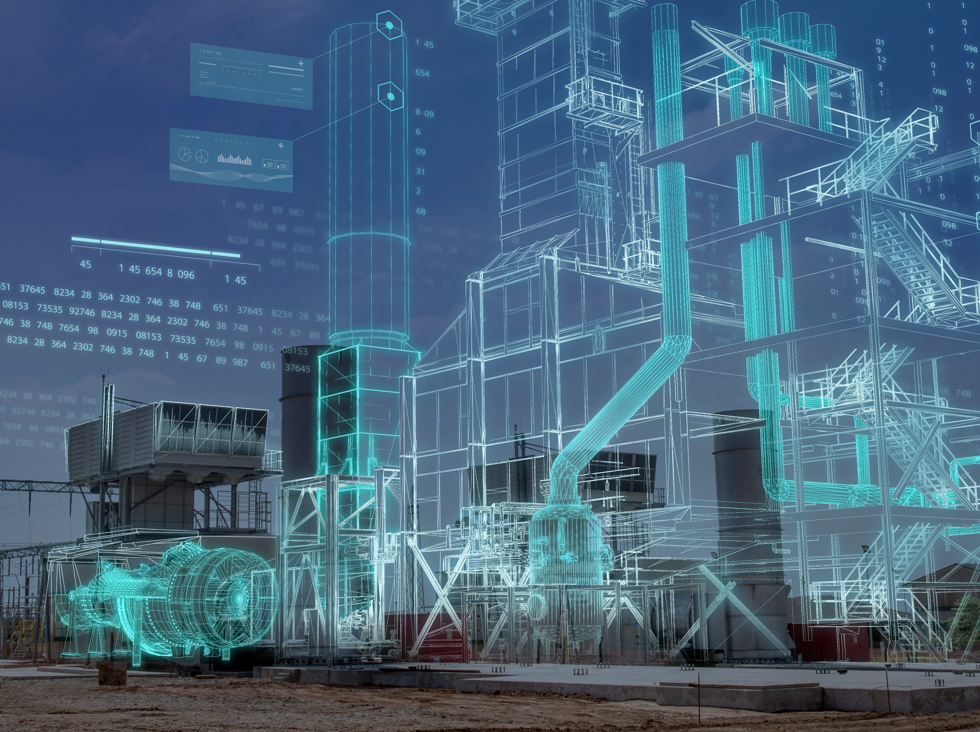
РЕШЕНИЕ
Технология: Использование облачных платформ для обработки и хранения данных, IoT-решения, искусственный интеллект для анализа данных
Основное свойство: Способность в реальном времени мониторить состояние подстанции и принимать автоматизированные решения
Отличия от других: Уникальная аналитика и предсказание отказов на основе больших данных
Дополнительные выгоды: Улучшение обслуживания клиентов, возможность интеграции с другими системами управления и повышения общей надежности сетей

Slide 7
РЕШЕНИЕ
слайд на тренинге “Дизайн-спринт” не используется, не удалять(!) нужен будет в дальнейшей работе
Какое оборудование, помещения и программное обеспечение нужны для производства продукта?
Какие материалы, расходники и другие ресурсы потребуются для производства 1 шт. продукта?
Какие технологические операции и действия нужно выполнить для производства 1 шт. продукта?

Slide 8
РЫНОК
Мы работаем на рынке B2B, ориентированном на предприятия и организации, которые управляют энергетической инфраструктурой.
Согласно нашим оценкам, потенциальная целевая аудитория составляет около 500 компаний в стране, работающих в секторе энергетики и электроэнергетики.
Стоимость нашего решения будет варьироваться от 50,000 до 200,000 рублей в зависимости от масштаба и сложности внедрения.
Ожидаем, что в первый год около 10% целевой аудитории, или примерно 50 компаний, примут решение о покупке нашего продукта.
Таким образом, предполагаемый доход в первый год составит от 2,500,000 до 10,000,000 рублей, в зависимости от средней стоимости решения.

Slide 9
КОНКУРЕНТЫ
Основные конкуренты:
Siemens Energy (прямой конкурент)
Schneider Electric (прямой конкурент)
GE Grid Solutions (прямой конкурент)
IBM (косвенный конкурент — аналитические решения)
Преимущества:
Более гибкая система интеграции с существующими решениями.
Уникальные алгоритмы для оптимизации в реальном времени.
Кастомизация под потребности конкретного клиента.
Более доступная цена по сравнению с гигантами рынка.

Slide 10
БИЗНЕС-МОДЕЛЬ
слайд на тренинге “Дизайн-спринт” не используется, не удалять(!) нужен будет в дальнейшей работе
БИЗНЕС-МОДЕЛЬ* – это описание того, как компания создает продукт, поставляет продукт и получает ценность для себя и для клиента
Отвечаем на вопросы
Что продаем?
Кому продаем?
Какую пользу и выгоду получает клиент?
*Примеры: шеринг (аренда вместо покупки), подписка, freemium, lock-in (бритва и лезвие), самообслуживание, лицензия, комиссия и другие.

Slide 11
ТЕКУЩИЕ РЕЗУЛЬТАТЫ
слайд на тренинге “Дизайн-спринт” не используется, не удалять(!) нужен будет в дальнейшей работе
Опишите ваши текущие результаты: успешные кейсы, клиенты или предварительные договоренности, привлеченные инвестиции и др.

Slide 12
КОМАНДА СТАРТАПА
ФАМИЛИЯ ИМЯ | РОЛЬ | ЧТО БУДЕШЬ ДЕЛАТЬ? | ОПЫТ и КОМПЕТЕНЦИИ
Кальсина Юлия | Лидер | Координировать процесс | более 5 лет опыта в сфере энергетики и IT, I место в ИНЖИР-2024 Лауреат ВИК-2024

Slide 13
ПЛАНЫ РАЗВИТИЯ

Slide 14
Запрос
слайд на тренинге “Дизайн-спринт” не используется, не удалять(!) нужен будет в дальнейшей работе
Опишите запрос к
партнерам (нужны ресурсы, доступ к оборудованию, экспертиза и т.п.)
инвесторам, фондам (сколько денег нужно, на что)
университету (экспертиза, доступ к оборудованию/лаборатории и тп)
Опишите, какой результат будет получен при получении этих ресурсов.

Slide 15
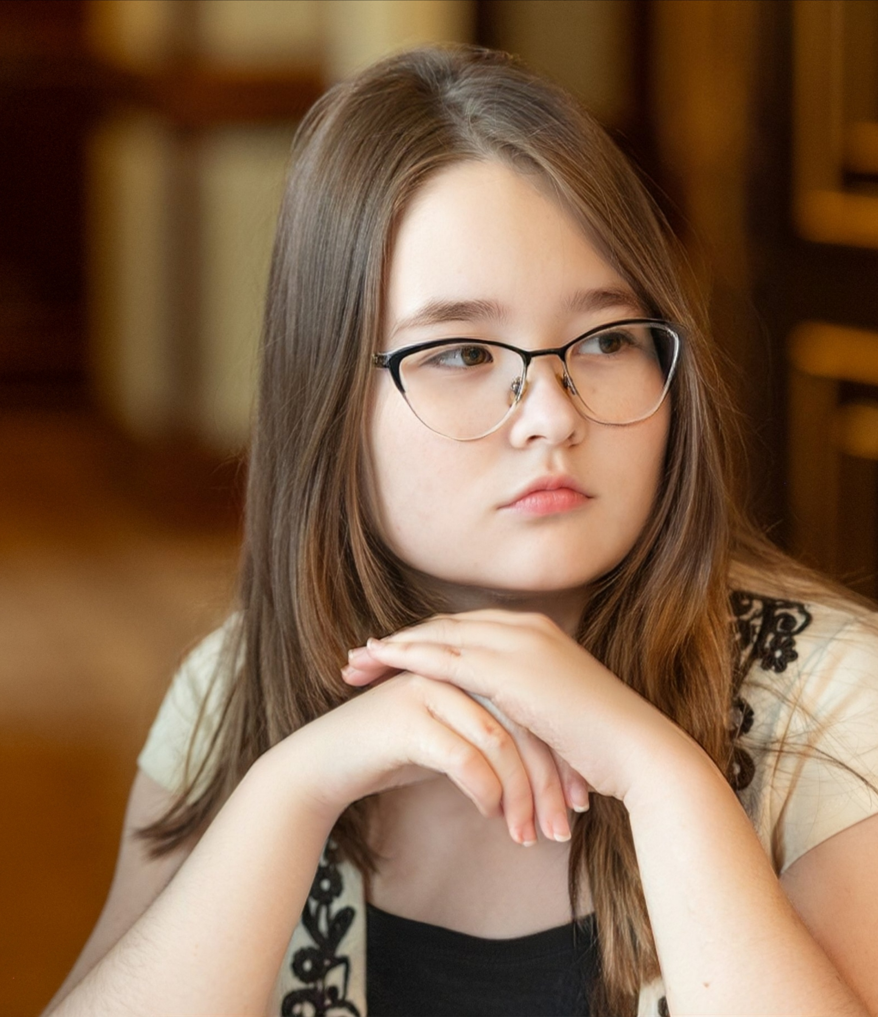

КОНТАКТЫ ЛИДЕРА

